Slide 1
CEBA Cloud Environnemental au Bénéfice de l’Agriculture
Jérémy Mezhoud – Francis Ogereau
CEBA – 20 septembre 2019

Slide 2
Les données à (in)gérer
Capteurs
“ temps reel ”
Fichiers
Base de données
Quoi, quand, où
Données spatiales, GPS
Image, audio, vidéo
Notes:
ingesting, transforming, storing, securing, recovering, accessing, and analyzing
Store and process Versus process and store

Slide 3
Besoins
(1) Collecter/Ingérer (fichiers, flux…)
(2) Stocker (données)
(3) Indexer (sources de données, jeux de données)
(4) Publier (jeux de données, données)
(5) Retrouver (par mot clé, par position, par valeur,…)
(6) Visualiser/Restituer (jeux de données, graphes,…)
(7) Analyser/Transformer
(8) Sécuriser (accès limité, accès public)

Slide 4
Éléments du CEBA
Data Lake (1)(2)
Moteur d’indexation (3)(4)(5)(6)(7)
Catalogue de données (4)(5)(6)
Outil de visualisation (5)(6)
Base de données (2)(7)
Système de fichiers (2)
(1) Collecter/Ingérer
(2) Stocker
(3) Indexer
(4) Publier
(5) Retrouver
(6) Visualiser/Restituer
(7)Analyser/Transformer
(8) Sécuriser

Slide 5
Éléments du CEBA Data lake
COLLECTER
TRANSFORMER, RESTITUER, ANALYSER
INGERER → STOCKER
PUBLIER, DISTRIBUER

Slide 6
Éléments du CEBA Big picture
TRANSFORM,
RENDER, ANALYZE
COLLECT
INGEST
Site Web
STORE
PUBLISH, DISTRIBUTE
API

Slide 7
Élément du CEBA par l’exemple
Réseau de capteurs sans fils
Réseau libelium (bd) (json)
Réseau ConnecSens (json)
Base de données (bd)
Site web
Catalogue de données
Métadonnées

Slide 8
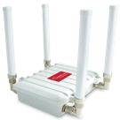
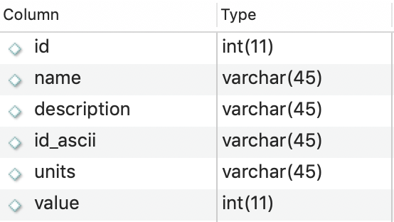
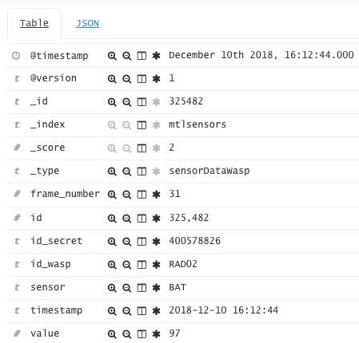
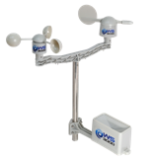
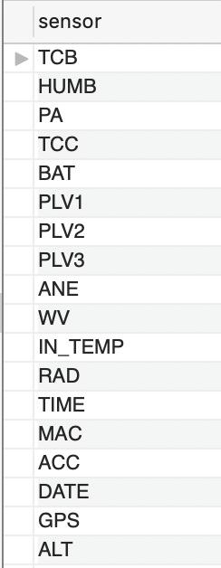
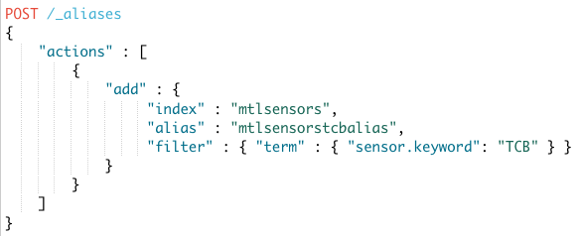
Réseau de capteurs sans fils Réseau Libelium
Description des données
Flux
Requête SQL
Synchronisation (5 min)
Base de données MySQL
//
Création d’alias pour faciliter les requêtes/visualisation

Slide 9
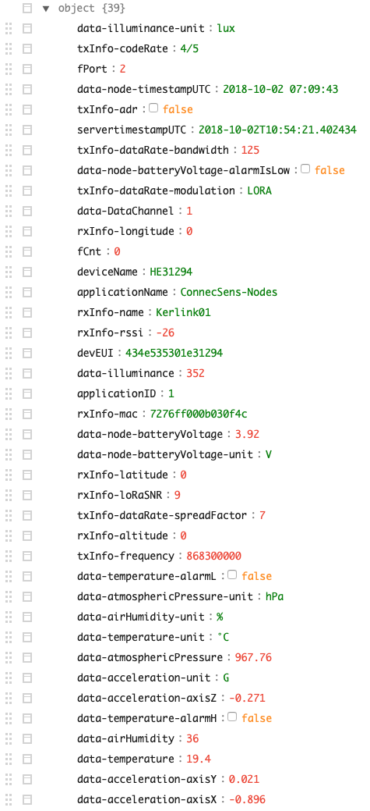
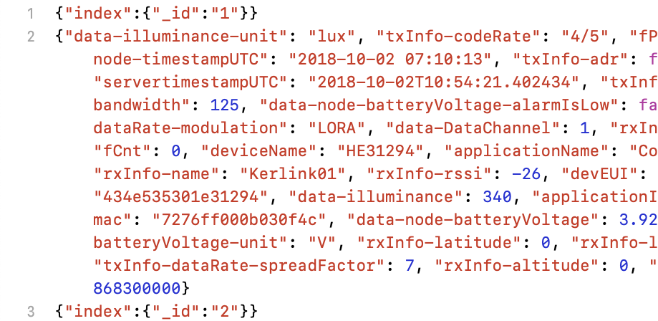
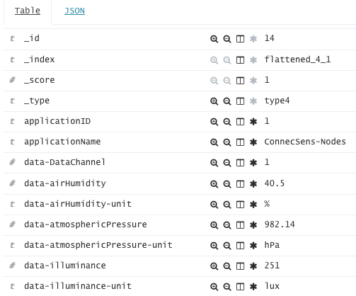
Réseau de capteurs sans fils Réseau ConnecSens
Description des données
Fichiers (au mesocentre)
Flux
Json Elasticsearch
//
Notes:
JSON

Slide 10
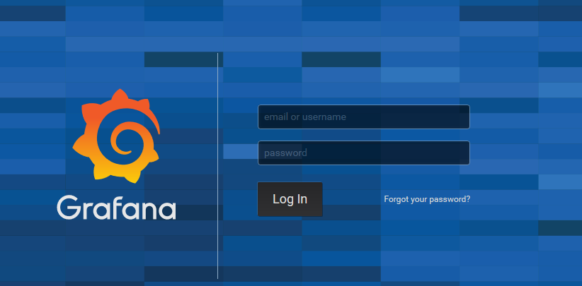
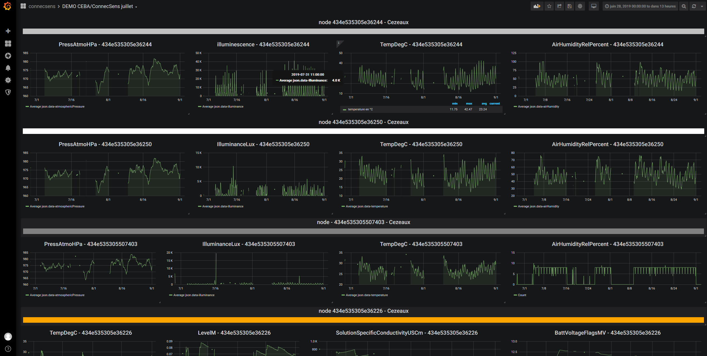
Réseau de capteurs sans fils Monitoring/Dashboard Grafana / Kibana

Slide 11
Réseau de capteurs sans fils Traitement de flux de données capteurs

Slide 12
Base de données
Suivi en amont
Création d’une base avec POSTGRES pour le stockage de données JSON
Données récupérées par capteurs
Intégration via un script bash
Ligne par ligne
Lancement manuel (Automatisation en cours)

Slide 13
Base de données Exemples
Récupérer la liste des sites par fichier JSON
Requête:
select
json_file.filename,
json_row.data ->> 'applicationName' as nom
from
json_row, json_file
where
json_row.json_file_id = json_file.id
group by
json_file.filename, nom
;

Slide 14
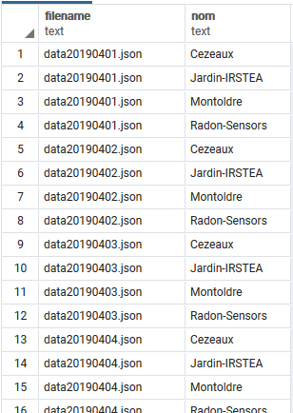
Base de données Exemples
Récupérer la liste des sites par fichier JSON
Résultat:

Slide 15
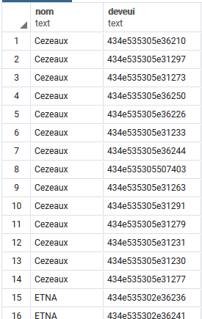
Base de données Exemples
Récupérer la liste des Dev-EUI par application-name
Résultat:

Slide 16
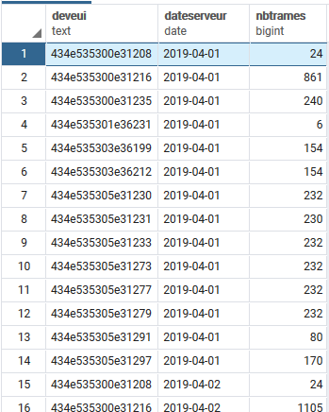
Base de données Exemples
Afficher l’évolution du nombre de trames par devEUI par jour
Résultat:

Slide 17
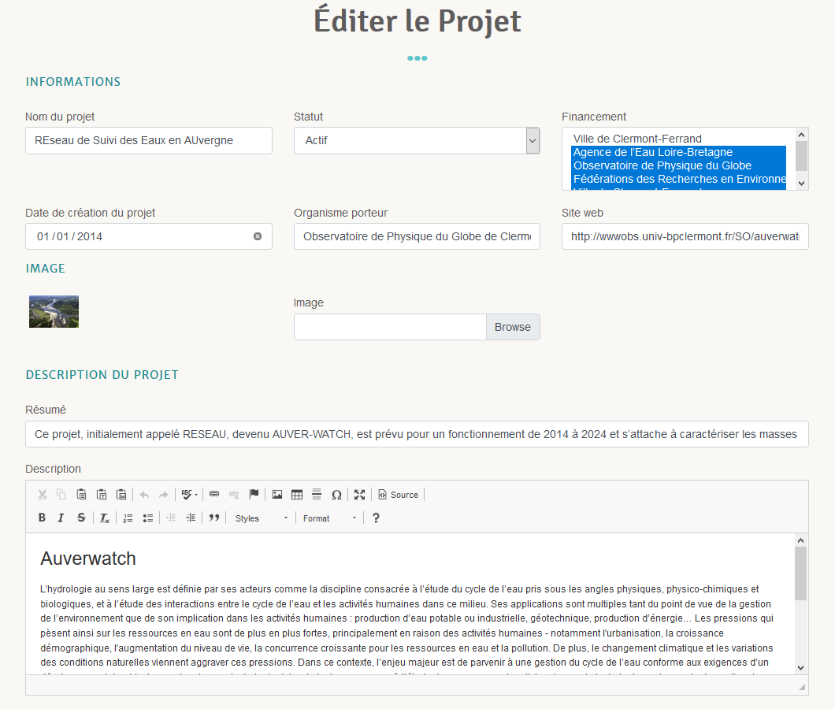
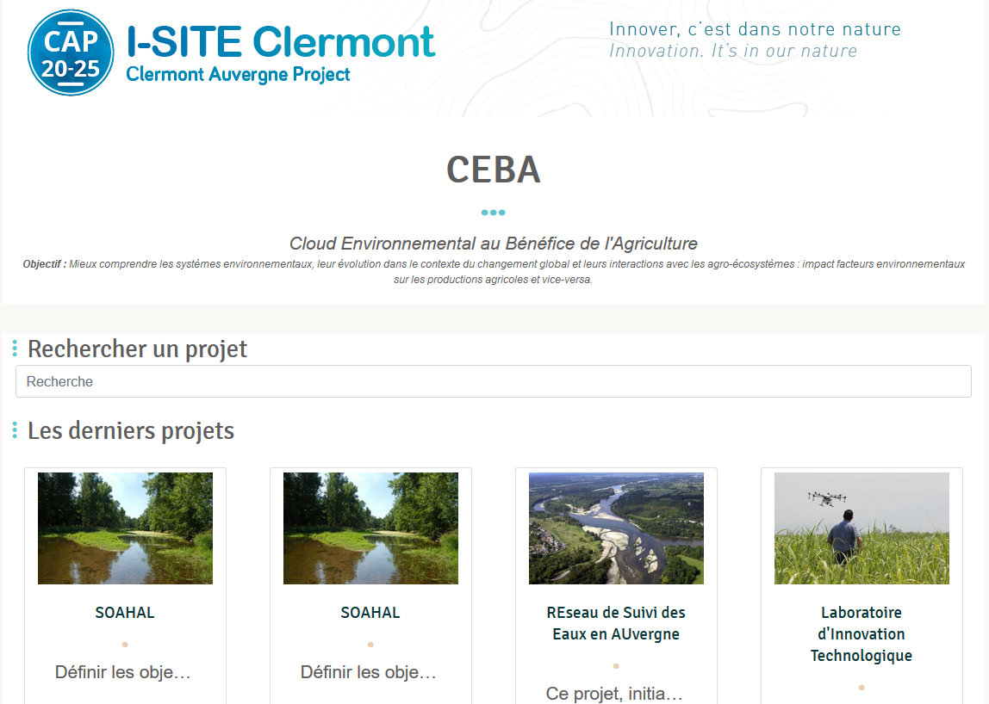
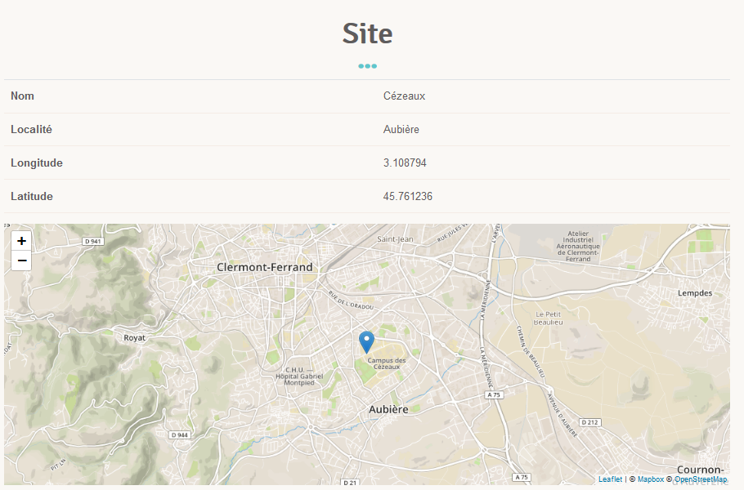
Site Web
On peut:
Voir projet/expérience
Rechercher par mot clé
Voir des zones
géographiques
Un utilisateur peut créer:
un projet
Un site
Une expérience

Slide 18
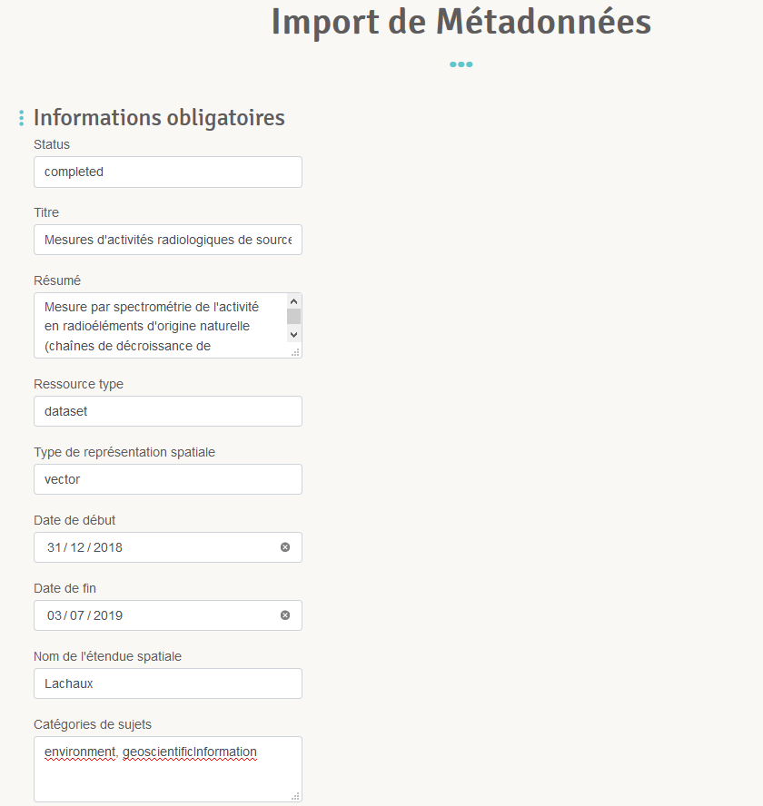
Site Web
Un utilisateur peut:
Créer un jeu de données
Metadonnée/ Thesaurus
Site Web CEBA

Slide 19
Catalogue de données
Fonctions principales
Dépôt
Outils de recherche
Association de métadonnées
Classement thématique
Fonctions Optionnelles
Exposition en OAI-PMH
Embargo / Diffusion restreinte
Statistiques de consultation

Slide 20
Catalogue de données
Intérêt du catalogage :
Echange avec les partenaires extérieurs
Visibilité interne des données disponibles
Thesaurus
Inconvénients
Métadonnées à renseigner
Ne traite pas les flux continus

Slide 21
Catalogue de données Jeu de données

Slide 22
Métadonnée Pour les jeux de données
Données décrivant un jeu de données
Minimum: Quoi, Quand et Où
Flux de données de capteurs
Métadonnées standardisées et potentiellement extraites automatiquement
Ajout manuel
Liste de métadonnées épurée
Indexation

Slide 23
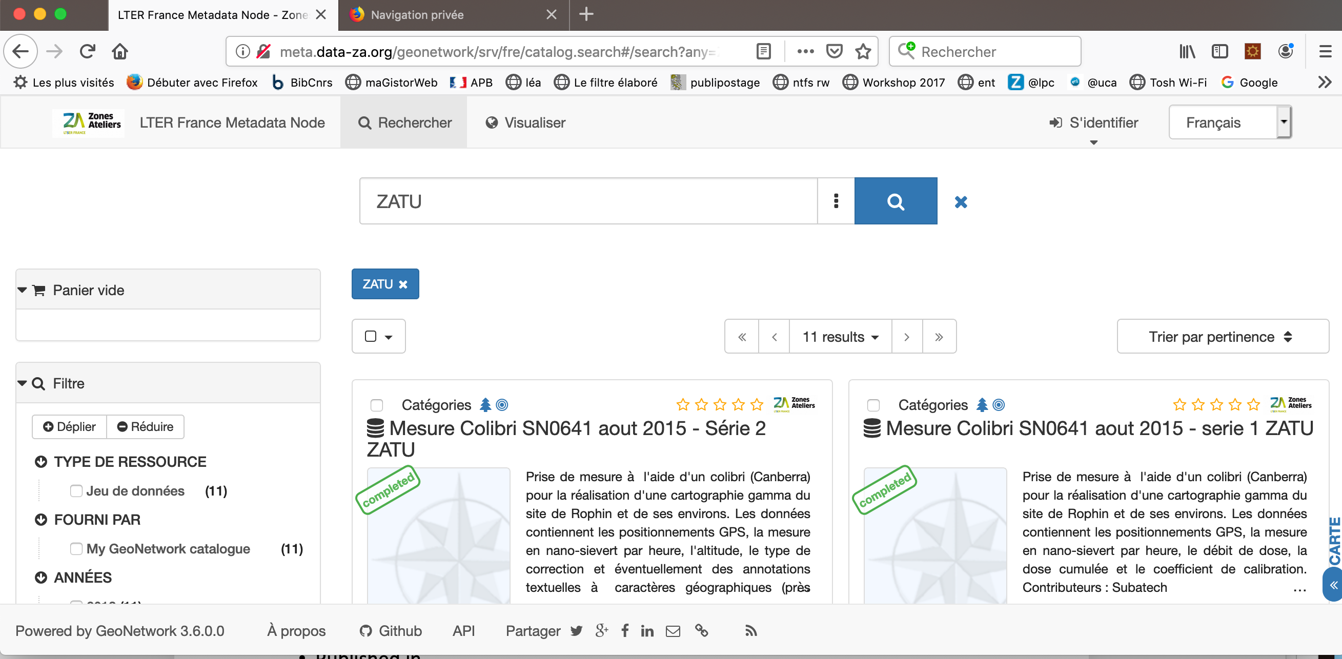
Métadonnées Proposition
Fiche de métadonnées épurée grâce au Réseau des ZA (90 % INSPIRE)
Jeu de données moissonnable et disponible depuis l’extérieur
Title, Abstract, Start_date, End_date, Inspire_themes…
Utilisation de thésaurus (Envthes, Gemet…)
Geocatalog of French LTSERs: metada.data-za.org

Slide 24
Conclusions
Architecture de préproduction
Projet /experience pour créer des jeux de données → geonetwork
Le management des données :
Réseau de capteurs sans fils
5 réseaux en ligne
Stockage dans une base de donnée JSON (travail en cours)
Fichiers (testé depuis geonetwork)
Base de données (travail en cours)
Management des métadonnées (automatique)
Solutions Open source

Slide 25
Collaborations / Échanges
Régional
ZATU
ConnecSens
LIT
CRAIG
EFOA
National
Réseau des ZA
International
Ravioli / LMV / INGV (Italie)

Slide 26
Équipe
Vincent Breton Coordination
Alexandre Claude Suite elastic & architecture
Gilles Mailhot Coordination
Jérémy Mezhoud Base de données
Francis Ogereau Web, data-catalog
David Sarramia Suite elastic
Estelle Théveniaud Geolab
Antoine Mahul Mésocentre
David Grimbichler Mésocentre

Slide 27
Merci de votre attention

Slide 28
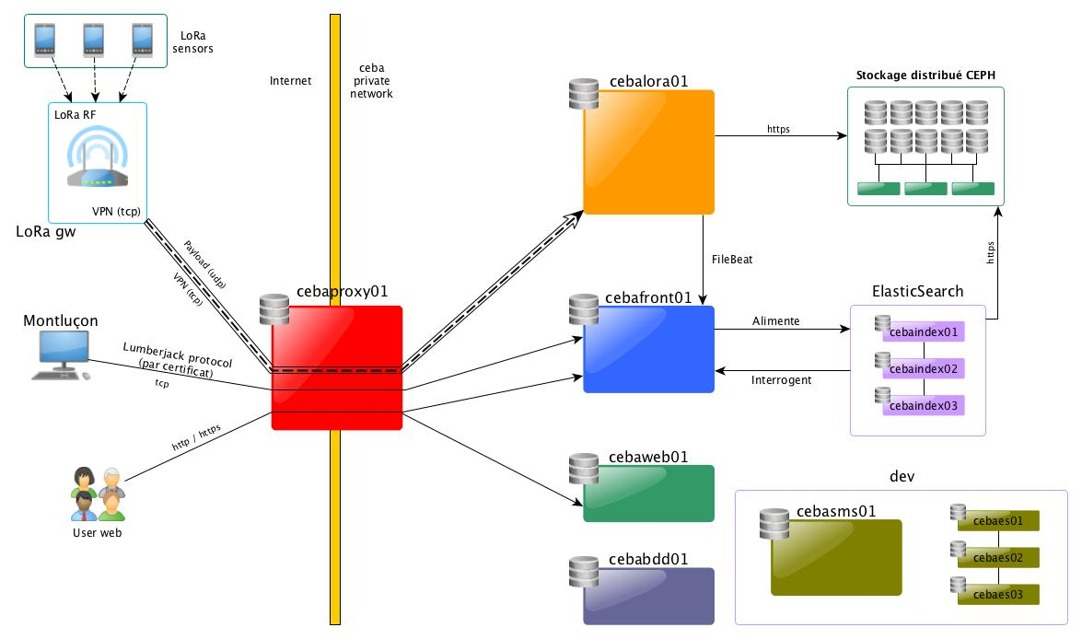
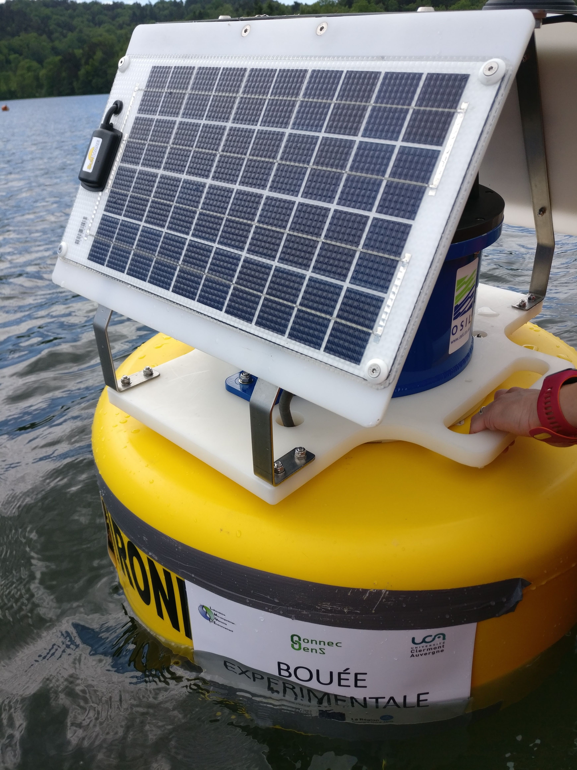
Éléments du CEBA Architecture technique générale
Site Web

Slide 29
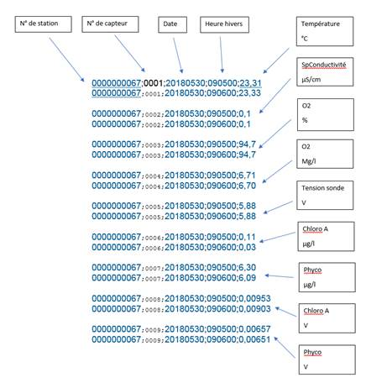
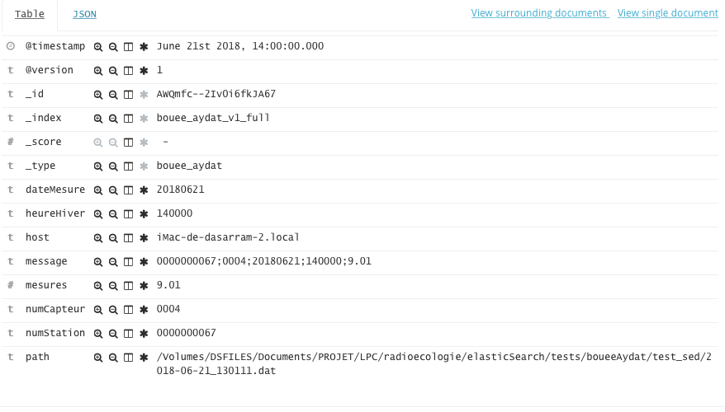
Éléments du CEBA Traitement de flux de capteurs Aydat - bouée
Description des données
Flux
Capteurs
Serveur
//

Slide 30
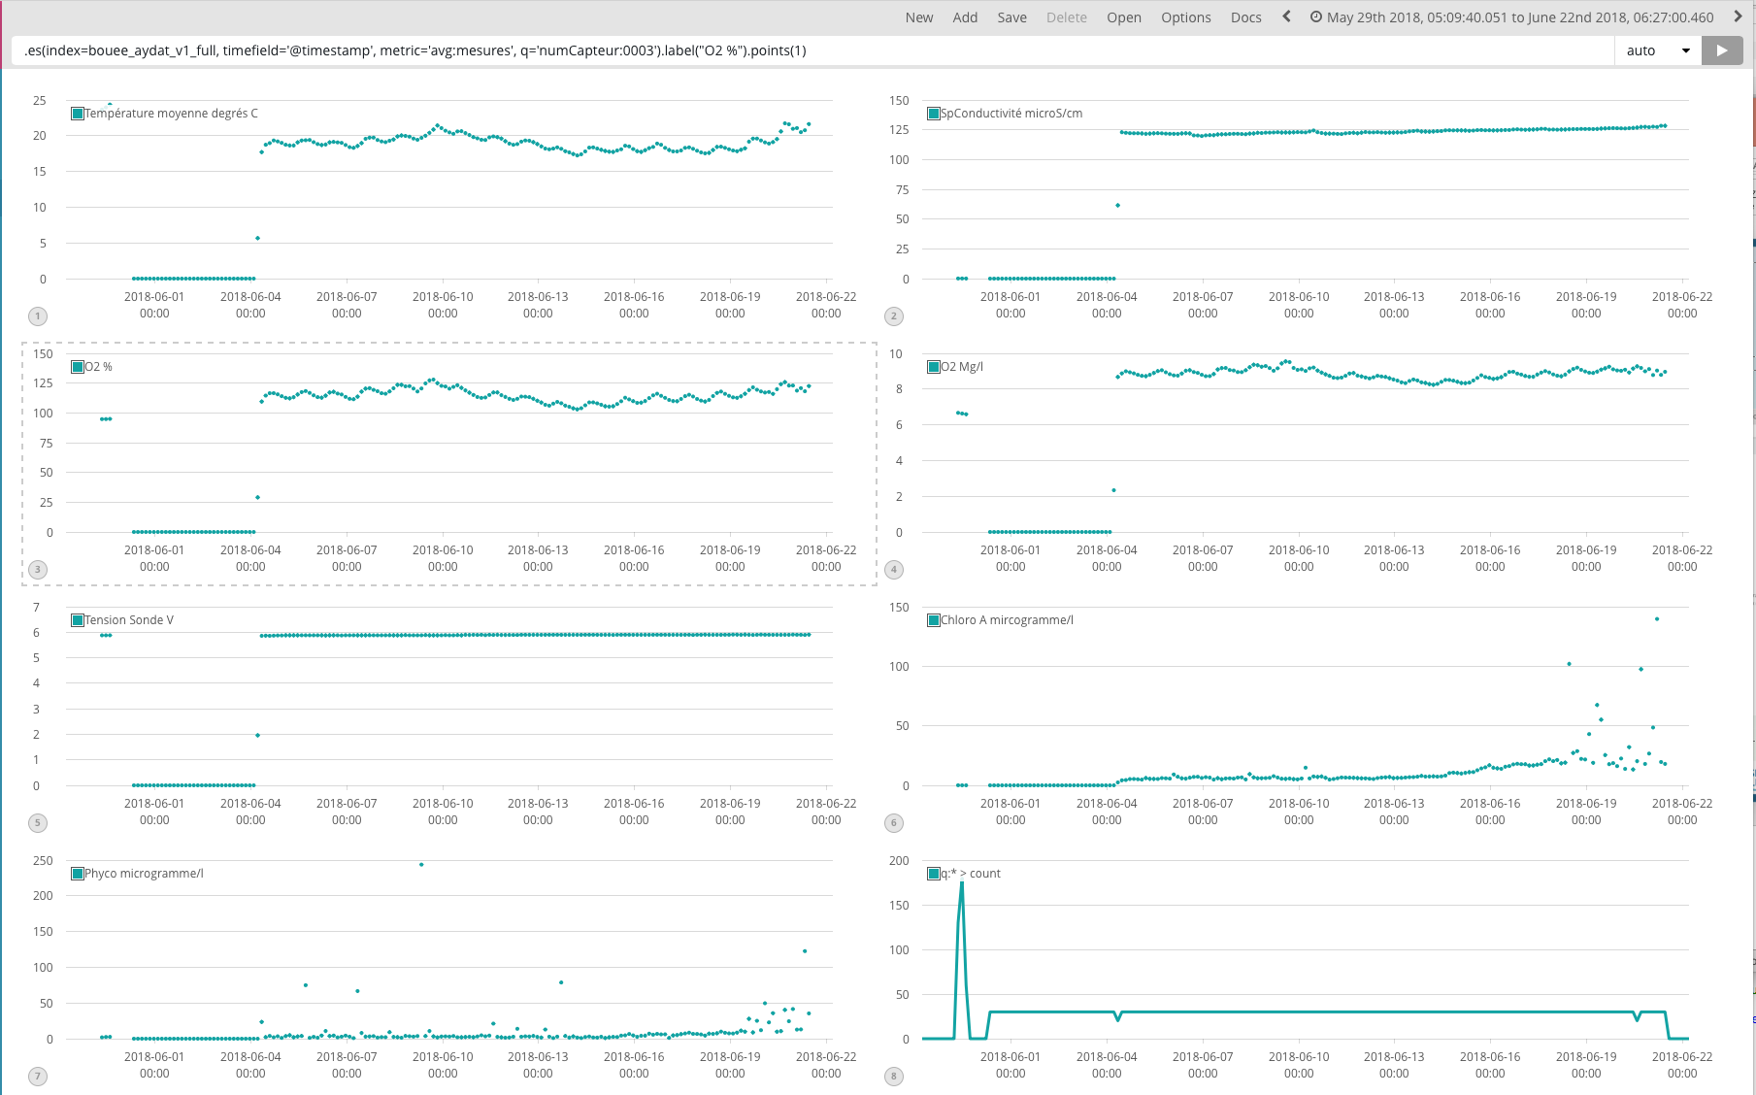
Éléments du CEBA Traitement de flux de capteurs - Aydat - bouée
Graphique de plusieurs capteurs @ nombre de mesures

Slide 31
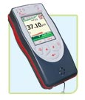
Éléments du CEBA Traitement de flux de capteurs - offline ZATU - radioactivité
Description des données
Mesures provenant d’un Colibri (csv) :
Positionnement GPS de chaque mesure
Niveau de radioactivité
Flux
Fichiers
//
Notes:
CSV

